Slide 1
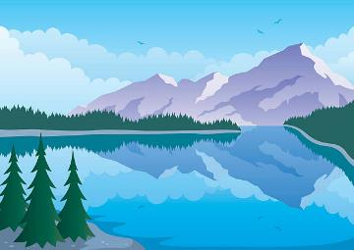
и

Slide 2
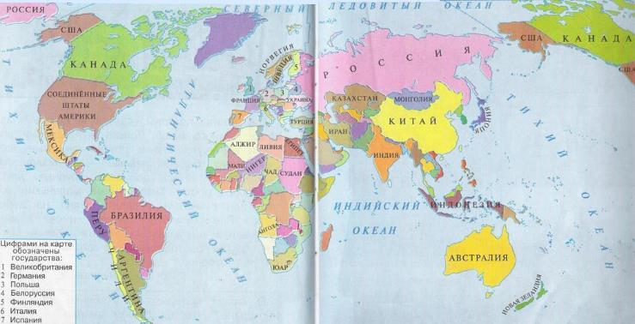
Клик мышкой
на вопрос
Какие океаны омывают материк Евразия?
Евразию омывают 4 океана.

Slide 3
Берега России
Омывают моря только трёх океанов: Северного Ледовитого, Тихого, Атлантического.

Slide 4
Моря Северного Ледовитого океана
Белое море
Баренцево море
Карское море
Восточно-Сибирское море
море Лаптевых
Чукотское море

Slide 5
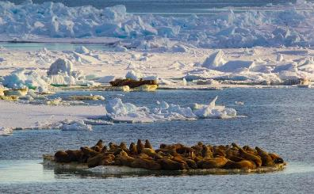
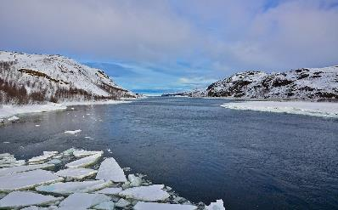
Климат морей Северного Ледовитого океана очень суровый.
Не замерзает только часть Баренцева моря. Остальные моря
на 8-10 месяцев скованны льдами толщиной до 3-4 метров.

Slide 6
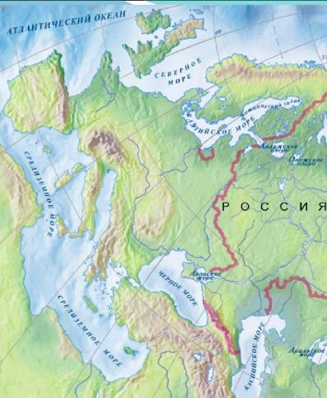
Моря Атлантического океана
Балтийское море
Чёрное море
Азовское море

Slide 7
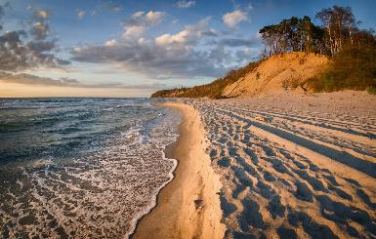
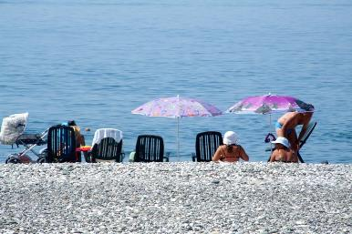
Балтийское,
Чёрное и Азовское
моря – это моря
Атлантического океана.
Они особенно глубоко вдаются в сушу.
О Балтийском море
не скажешь, что оно тёплое, но в нём купаются. А Чёрное и Азовское моря – тёплые.
Это места отдыха.

Slide 8
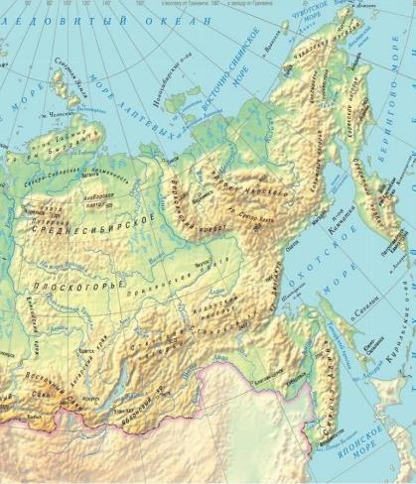
Моря Тихого океана
Берингово море
Охотское море
Японское море

Slide 9
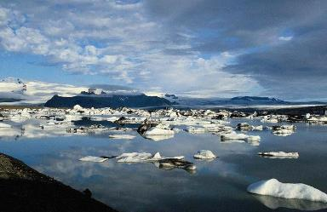
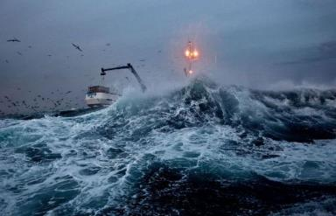
Природа Берингова и Охотского морей – сурова. Моря замерзают, а летом температура воды не выше +12°.
Не замерзает только самое южное – Японское море. Здесь часты тайфуны и сильные штормы. В Охотском море – самые высокие в России приливы.

Slide 10
Работа по учебнику.
1.Откройте учебник на стр.44 (последний абзац) -45.
2.Прочитайте текст «Озёра». Что вы запомнили, про озёра России?

Slide 11
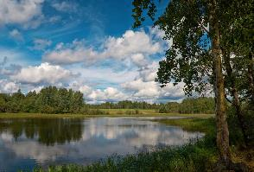
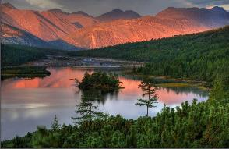
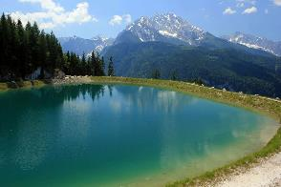
«Голубые глаза Земли»
На территории России — свыше двух миллионов озёр. За особую красоту их иногда называют «голубыми глазами Земли».

Slide 12
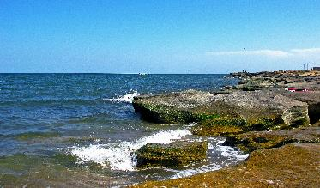
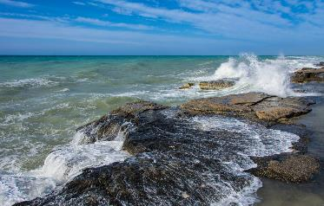
Каспийское море
Самое большое
озеро в мире – Каспийское море.
Из-за огромных размеров его называют озером-морем или просто морем.
Вода в нём солёная.
В Каспийское море впадает 130 рек.

Slide 13
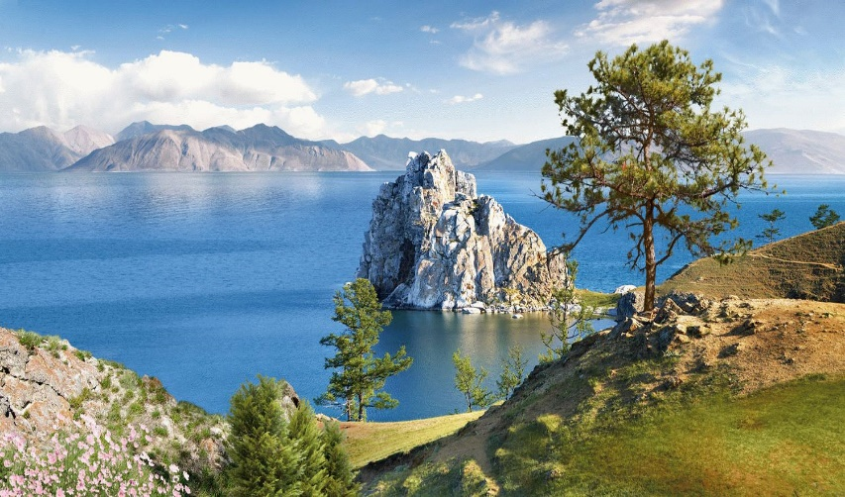
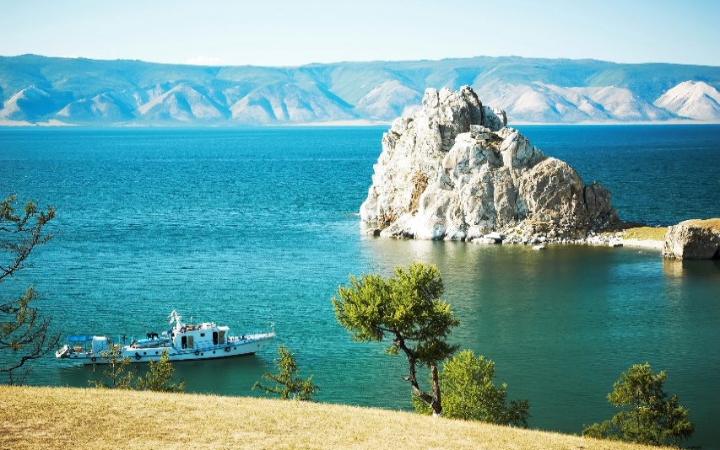
Озеро Байкал
Самое глубокое озеро
в мире – озеро Байкал.
Вода в Байкале холодная. Температура даже летом не превышает +8…+9 °. Вода в озере настолько прозрачна, что отдельные камни и различные предметы бывают видны на глубине 40 м.

Slide 14
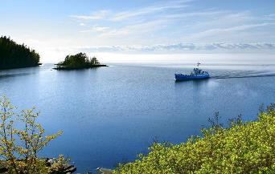
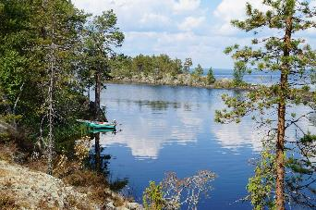
Ладожское и Онежское озёра
Крупнейшие озёра Европы – Ладожское и Онежское.
В Ладожском озере берёт своё начало река Нева, на которой стоит Санкт-Петербург. Эти два озера связаны между собой: из Онежского озера вытекает река Свирь, которая впадает в Ладожское озеро. Это озёра с пресной водой.

Slide 15
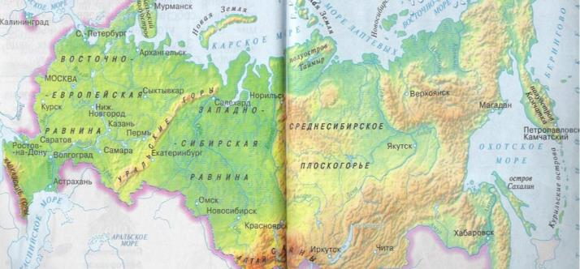
Озёра России на карте
Каспийское море
Ладожское озеро
Онежское озеро
Озеро Байкал

Slide 16
Реки Восточно-европейской равнины
Волга
Самая крупная
река равнины
Дон
Ока
Северная Двина
Печора
Кама

Slide 17
Реки Западно-Сибирской равнины
Обь
Енисей

Slide 18
Реки Средне-Сибирского плоскогорья
Лена
Амур

Slide 19
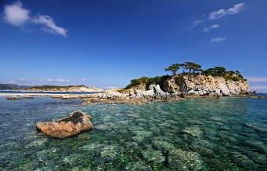
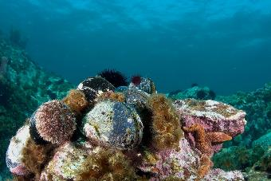
Дальневосточный морской заповедник
В 1978 году был создан первый
в России морской заповедник .
Под охрану был взят большой участок моря вместе со всеми
его обитателями . Место отличается удивительно богатым подводным миром. Рыб там более 100 видов. В состав заповедника входит также большой участок побережья
и 12 островов с богатым растительным и животным миром.

